Slide 1
汽車險
吳勝景

Slide 2
汽車險的種類
目前比較常見實用的四個險種強制險、車體險、任意汽車第三責任險、超額責任險等等
另外還有像是竊盜險、駕駛人傷害險、乘客傷害險、代步險等等就比較單純

Slide 3
強制險
強制險是政府規定強制投保的保險，如果沒投保被抓到將會有罰款！
強制險理賠的對象是"人"不是"物"
它只賠人體的受傷或身故，任何財物損失都不在理賠範圍！
例如：你跟對方相撞，對方的車子有受損要求你賠償，強制險不賠！
如果發生事故時，發現對方沒有投保強制險，或是對方肇逃找不到人也不用擔心，可向特別補償基金申請理賠，但是還是請記得報警或備案！

Slide 4
強制險(續)
強制險的理賠對象為加害者除外的其它人
你跟對方發生擦撞，對方的駕駛、對方的乘客、你自己的乘客都可以向你的保險公司申請理賠
相反地，你跟對方發生擦撞，你、你的乘客、對方的乘客可以向對方駕駛的保險公司申請理賠
例如：小明不幸發生車禍時，可以跟事故對方的強制險申請理賠，而對方也可以跟小明的強制險申請理賠，這種無須釐清肇事責任且可以互相請領理賠金的方式稱為「交叉理賠」。
但是請注意，同一受害人，只能對一家保險公司申請一次理賠
譬如你的乘客雖然可以向你的保險公司申請賠償，也可以跟對方的保險公司申請賠償，但是僅能擇一申請不得重複

Slide 5
強制險(續)
若交通事故跟別的車輛無關（單一事故），如自摔、撞到電線桿、分隔島等， 強制險則完全不會啟動理賠。
但如果你是自摔、撞到電線桿、分隔島等，是你後座有載人，後坐的人可以向你的保險公司申請理賠
甚至你今天自己騎車，去撞到合法停在路邊的車，即使車上沒人，你都可以申請對方的強制險喔！

Slide 6
強制險理賠內容
身故理賠：200萬元（定額給付） 殘廢理賠：200萬元（依殘廢等級理賠５～２００萬不等） 醫療理賠：20萬元（實報實銷，以下細項合併申請不得超過２０萬元） 包括： １、急救費用：救助搜尋、救護車、隨車醫護員 ２、診療費用: (1)掛號費 (2)診斷證明書 (3)病房費差額：1500元/日日 (4)膳食費：180元/日日 (5)義肢器材及裝置：每一上肢或下肢5萬 (6)義眼器材及裝置：每顆1萬元 (7)義齒器材及裝置：一齒1萬、上限5萬 (8)必要性醫療耗材：2萬 ３、接送費用：往返轉診、門診或出院之合理交通費用，上限兩萬元 ４、看護費用：住院期間之特別護理及看護費用，居家看護需合格醫師證明有其必要性者：１２００元／日（最多３０日）

Slide 7
車體險
主要理賠的對象是"自己的車"
就是自己的車因為特定事故造成損害的時候，就可以啟動理賠
所謂的的車體險，就是我們常聽到的全險，分為甲式、乙式、丙式(車碰車)
車體險的理賠保障的全面程度是甲式>乙式>丙式
但是相對的保費也是甲式>乙式>丙式

Slide 8
車體損失險

Slide 9
車體險差異
甲式的特點在於包含不明人士或不明車輛造成的毀損皆可理賠，但是除非開的是進口高級轎車，不然建議是購買乙式以下，因為省下來的保費足以讓您全車烤漆、板金了，沒必要為了不明人士的風險而花大錢投保。
乙式與丙式的差別在於，乙式多了天災以及車輛以外的碰撞，例如自撞路燈或牆壁，或是爆衝等匪夷所思的駕駛情況，比較適合新手駕駛投保。但要特別注意台灣最怕的颱風淹水不在保障範圍內。
丙式的話就限定單純的車輛互相碰撞事故才准理賠，但以損壞程度來說，這三者比較起來，丙式的投保C/P值最高。

Slide 10
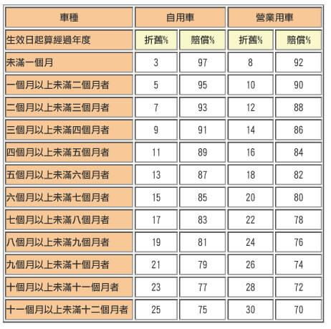
車體險免折舊附加條款
此外，車體險投保日開始，就會按月折舊，例如投保保額是100萬，投保後第10個月發生車禍，就算是全損也僅會理賠100萬*77%=77萬
若投保了免折舊附加條款，則依然理賠原保額100萬再扣除自付額10%給付。

Slide 11
車體險免追償附加條款
車體險被保障的駕駛對象包含了被保險人本人、配偶、同居家屬、四等血親及三等姻親、僱佣的駕駛人及所屬之業務使用人。
因此，若是其餘的人駕駛該車輛造成損毀，那麼保險公司賠付給被保險人後，就會向該駕駛人追償。
若常常借車給朋友開，擔心朋友被保險公司追償，才需要投保，反之則不需要投保這一項。

Slide 12
竊盜險
竊盜險用途應不用解釋，自付額分為10%或20%，自付額高，保費就會便宜。另外要特別注意一點，竊盜險的保險對象是汽車主體，不包含零件。因此零件失竊是不予理賠的。
此外竊盜險跟車體險一樣都會按照車輛出廠年份折舊，因此開個幾年之後就沒有投保的意義存在。

Slide 13
第三責任險分成三類
第三人責任險是彌補強制險的不足或是強制險未納入的內容
包括「體傷」、「事故總傷害」、「財物損害」
體傷就是指，當駕駛人對於第三方造成身體損害，且依法有理賠之責任時可以啟動
事故總傷害指的是如果有複數受害者時，總共累積可給付的總額
財損則是指，當駕駛人對於第三方造成財物損害，且依法有理賠之責任時可以啟動
當發生事故時，自己這方對另一方有理賠責任時就可以使用
而所謂的責任，通常會以警方的肇事判定來決定責任多寡
若有疑慮可以在往下申請事故鑑定詳細判斷責任歸屬或是提告讓法院定奪

Slide 14
體傷
主要用於理賠對於第三人身體受傷後的醫療費用，或是身故的費用。
這主要是去彌補強制險的理賠不足之處（強制險有２０萬傷害、２００萬身故）
醫療費用包含了約八項
急救或救護費用、醫療費用、就醫交通費用、看護費用(需醫生確認有其必要)、診斷書、喪葬費用、自療費用、其他
就醫的場所包含了診所、醫院、中醫診所等有健保的醫療場所才算
而一般的鐵打館、國術館則必須先詢問保險公司的意願再前往，否則原則上是沒辦法理賠的喔
另外，像是有些人會去藥局自己買藥之類的，這些也是要經過主治醫師簽證才能理賠的喔

Slide 15
財損
主要用於事故後，對於第三人的財務造成損害，而有理賠責任時可以使用
強制險並沒有理賠財物損害，所以若沒有投保財損，發生事故後若有財務賠償責任就必須自行負擔囉
財損的項目主要有四項
運費(搬運對方財物損害所需要的費用)
修復費用(對方財務損害恢復至原狀)
補償費用(對方財務無法復原，得"協議"理賠金額)
其他(依法可請求的部分)

Slide 16
第三人責任險殘廢增額附加條款
這是針對他人的殘廢保障，因為殘廢的判賠金遠比死亡還要驚人，例如這段新聞：天價！車禍撞癱騎士 法院判賠3134萬。所以「殘廢增額」就是當對方殘廢時，會加倍理賠。
通常「殘廢增額」投保到上千萬，保費僅幾百元而已，也是建議要投保的險種。

Slide 17
第三人責任險乘客體傷責任附加條款
乘客險為車內乘客因駕駛人的過失造成傷害時，向駕駛人求償而理賠，但若乘客是家屬通常不會向駕駛人求償，此外家屬大多自身也有商業保險，因此這一項是否需要投保，取決於平常乘坐的對象以及頻率。

Slide 18
第三人責任險附加駕駛人傷害險
顧名思義就是駕駛人死亡、殘廢或發生醫療狀況時理賠保險金，死亡或殘廢是理賠保額（殘廢依殘廢等級表），而醫療則是理賠住院日額。
但同樣的個人保險通常也有購買，是否需要投保視個人需求。
此外要特別注意，若是機車的駕駛人傷害險，保障範圍幾乎是單一車輛事故，也就是說事故不能涉及其他車輛，只能自撞或自摔喔。

Slide 19
第三人責任險附加超額責任險
與第三人責任險一樣，保障範圍與第三人責任險相同都是針對他人的傷害、死亡、殘廢、財損。不同的是，不像第三人責任險是分為「人身傷害」、「事故總傷害」、「財物損害」三種額度計算，「超額責任險」是把這三種合併在一起共用額度。優點是保費便宜，保額拉高到1000萬、保費卻僅1000多元。
最常使用到的部分可能是第三方致殘或失能或是對方駕駛的是高檔名車等等
傳統的第三人責任險的額度都大約幾十萬左右，相較於高檔名車車禍或是重大車禍事故可能都會有不足，所以才有超額責任險的誕生
理賠方式，是「強制險」先理賠，不足再由「第三人責任險」理賠，不足再由「超額責任險」理賠。

Slide 20
整理
強制險：賠對方駕駛、對方乘客、自己的乘客
車體險：賠自己的車
責任險：賠超過強制險額度的人體傷害、賠對方的財物損失
超額責任險：賠超過強制險＋責任險的理賠金

Slide 21
無論是哪一種險，事故當下一定要報警或是備案

Slide 22
乙式

Slide 23
丙式

Slide 24
丙式

Slide 25
從人因素賠款加減費率制度
為引導大眾注意行車安全，及促使汽車保險費率結構合理化，任意汽車保險自民國85年7月1日起，實施「從人因素賠款加減費率制度」，強制汽車責任保險則是民國86年起適用。而所謂從人因素就是係依被保險人的年齡、性別及肇事賠款紀錄等三項指標，計算次年的汽車險保費。
目前加減費制度實施範圍，包括「汽車車體損失險」、「任意汽車第三人責任保險」、「乘客責任險」及「強制汽車責任保險」。其中，「任意汽車第三人責任險賠款加減費制度」係比照強制汽車責任保險加減費制度而來。

Slide 26
保費是將「年齡、性別、肇事紀錄」這三項列入保險費率計算
年齡
年紀越輕的駕駛人容易超速，肇事機率相對較高，所以保費較貴。
年紀較大的人騎車速度通常較慢，但反應的速度不及年輕人，因此肇事率也不低。
但對於中年人而言，其心態較為成熟，已不像年輕時的莽撞，其生理心裡上皆是最佳的時刻，因此肇事率是最低的。

Slide 27
性別
跟性別也有很大的關聯性，女性速度通常較慢，其行車過程中較為謹慎，因此肇事率低。
但男性開車就比較狂野，容易有逞強或逼車超車等行為出現，肇事率自然比女性高。

Slide 28
強制險、第三人責任險（含車體險）的年齡與性別係數計算

Slide 29
肇事紀錄
開車時常肇事，就代表這個人可能是開車技術不佳，或是有上述的個人因素所導致。
因此隨著肇事紀錄的增加，保費也會更著調漲。反之若保持無肇事紀錄的被保險人，其保費也可以下降。

Slide 30
強制險的肇事紀錄係數
沒有任何承保紀錄的話，從第四級開始計算。
前一年沒有賠款紀錄降低為第三級（減少保費18％）；
如果前一年有賠款紀錄，每次理賠就會提高三級（加費30％）。
最多是第十級（保費增加60％）。

Slide 31
強制險的肇事紀錄係數

Slide 32
第三人責任險的肇事紀錄係數
分成【車體損失險】跟【第三人責任險】
從保單圖片中的右邊可以看出：
【賠款紀錄係數】是將第三人責任險，跟車體損失險區分出來的。

Slide 33
車體損失險賠款紀錄：點數

Slide 34
車體損失險的計算方式
點數計算方式為【無賠款】+【賠款】
簡單來說如果過去一年內沒有理賠，那麼就是「-1點」（對照上圖左邊）。
但過去三年內有出險過三次，那麼就是「2點」（對照上圖右邊）。
【無賠款】-1點 + 【賠款】2點 ＝1點
對照上圖，賠款紀錄係數則為0.2。
保費就要比一般人增加2成。
假設原本繳兩萬，現在就要變成兩萬四囉！

Slide 35
為什麼車體險的理賠率居高不下？
由於車體險跟第三人責任險的肇事紀錄是分開計算的，因此許多人把壞腦筋動到車體險上頭。
許多車主想說隔年不再續保車體險了，於是常發生「不小心」車子刮傷後報出險做烤漆。
所以才會有「買車體險送免費烤漆」這種不良說法。

Slide 36
丙式車體險出險與未出險係數與費用差異
 | 出險係數 | 係數沒出險 | 出險保費 | 未出險保費 | 丙式費用差額
第1年 | 0 | 0 | 30000 | 30000
第2年 | 0 | -0.2 | 29000 | 25000 | 4000
第3年 | -0.2 | -0.4 | 25000 | 20000 | 5000
第4年 | -0.4 | -0.6 | 20000 | 16000 | 4000
第5年 | -0.6 | -0.6 | 16000 | 16000 | 0
 |  |  |  | 合計 | 13000
假設兩人一開始都是原始係數，第一年的丙式，兩個人大約都三萬，第1年快到期時聽專員說可以出險換東西
從表中得知，如果沒出險，係數就會降低一個級距，但如果有出險，係數會維持不變，所以專員是說：「保費會維持不變」是沒錯，可是如果沒有出險，保費就會降下去了

Slide 37
如果先出險再續保
 | 出險係數 | 係數沒出險 | 出險保費 | 未出險保費 | 丙式費用差額
第1年 | 0 | 0 | 30000 | 30000
第2年 | -0.2 | -0.2 | 25000 | 25000 | 0
第3年 | -0.2 | -0.4 | 25000 | 20000 | 5000
第4年 | -0.4 | -0.6 | 20000 | 16000 | 4000
第5年 | -0.6 | -0.6 | 16000 | 16000 | 0
 |  |  |  | 合計 | 9000
所以先續保再出險，還是多花了9000元

Slide 38
乙式車體險出險與未出險係數與費用差異
 | 出險係數 | 係數沒出險 | 出險保費 | 未出險保費 | 乙式費用差額
第1年 | 0 | 0 | 50000 | 50000
第2年 | 0 | -0.2 | 48000 | 41000 | 7000
第3年 | -0.2 | -0.4 | 41000 | 34000 | 7000
第4年 | -0.4 | -0.6 | 34000 | 27000 | 7000
第5年 | -0.6 | -0.6 | 27000 | 27000 | 0
 |  |  |  | 合計 | 21000

Slide 39
如果先出險再續保
 | 出險係數 | 係數沒出險 | 出險保費 | 未出險保費 | 乙式費用差額
第1年 | 0 | 0 | 50000 | 50000
第2年 | -0.2 | -0.2 | 41000 | 41000 | 0
第3年 | -0.2 | -0.4 | 41000 | 34000 | 7000
第4年 | -0.4 | -0.6 | 34000 | 27000 | 7000
第5年 | -0.6 | -0.6 | 27000 | 27000 | 0
 |  |  |  | 合計 | 14000

Slide 40
第三人責任險的肇事係數總共分為19個等級

Slide 41
如果第一次投保的話，以等級四來計算
前一年沒有理賠，降低1級（即減少10％保費）
前一年有出險，每理賠一次增加3級（即增加30％保費）
朋友或家人開車出去發生車禍，理賠的係數會算在車主的頭上
係數是跟著被保險人的，所以出險過一次，名下所有的車子保費都會一起漲價

Slide 42
強制險、第三人責任險、車體損失險，三者的賠款係數都不一樣
另外【機車】的強制險因為考量到作業成本的問題，沒有施行從人因素，所以並沒有保費變更的疑慮。

Slide 43
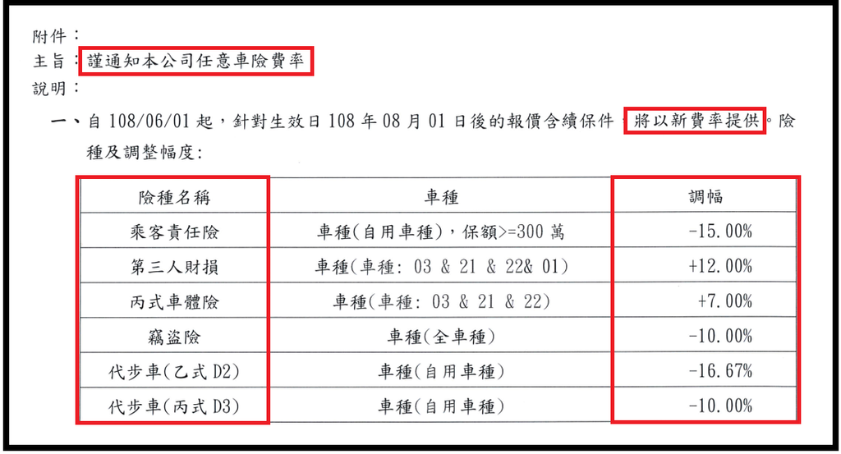
保險公司因為損失率的關係調整保費
除了上面提到的「年齡、性別、肇事紀錄」以外，有最後一個你車險漲價的原因，那就是保險公司因為損失率的關係調整保費。

